Slide 1
TIẾNG VIỆT 1
Tập 1
Tuần 13
Bài 66: yên – yêt

Slide 2
KHỞI ĐỘNG

Slide 3
Quả trứng kì diệu

Slide 4
Notes:
GV click trình chiếu slide như bình thường.

Slide 5
Em đọc từ sau:
đèn điện

Slide 7
Em đọc từ sau:
biệt thự

Slide 9
Em đọc câu sau:
Hà viết rất cẩn thận.

Slide 10
Xin chào các bạn

Slide 11
Bài 66: yên - yêt
yên
yêt

Slide 12
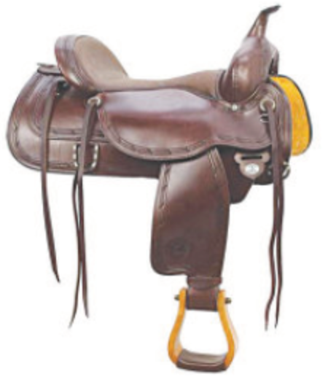
yên
yê
n
yên ngựa
yên

Slide 13
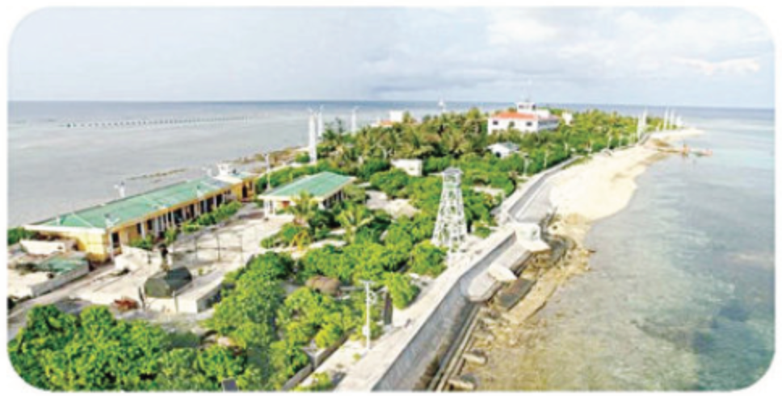
yêt
yê
t
Nam Yết
Yêt

Slide 15
So sánh
yên
yê
n
yêt
yê
t

Slide 16
Thư giãn

Slide 17
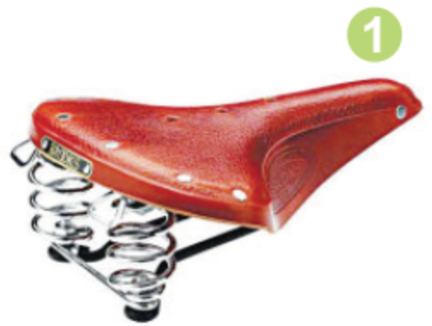
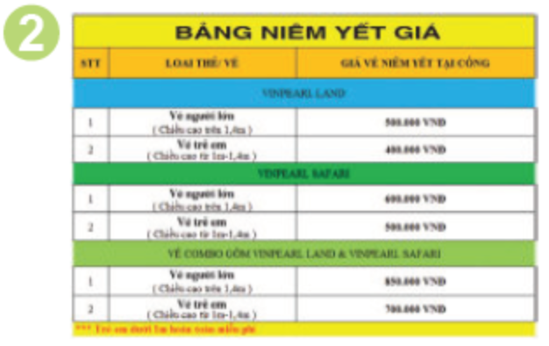
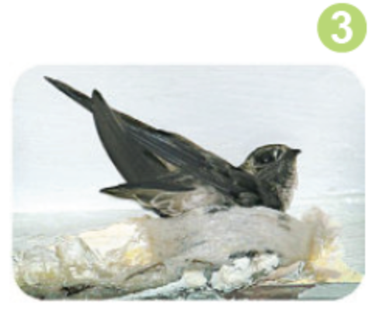
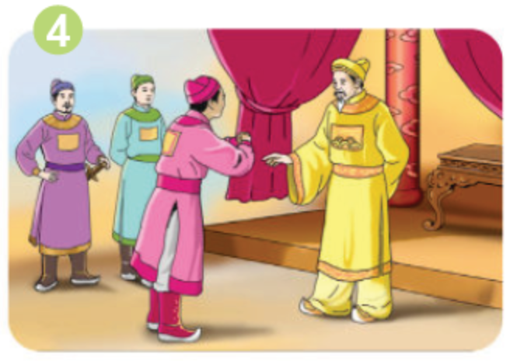
Tìm từ ngữ ứng với hình
yên xe
niêm yết
chim yến
yết kiến

Slide 18
Tập viết

Slide 19
Tập đọc

Slide 20
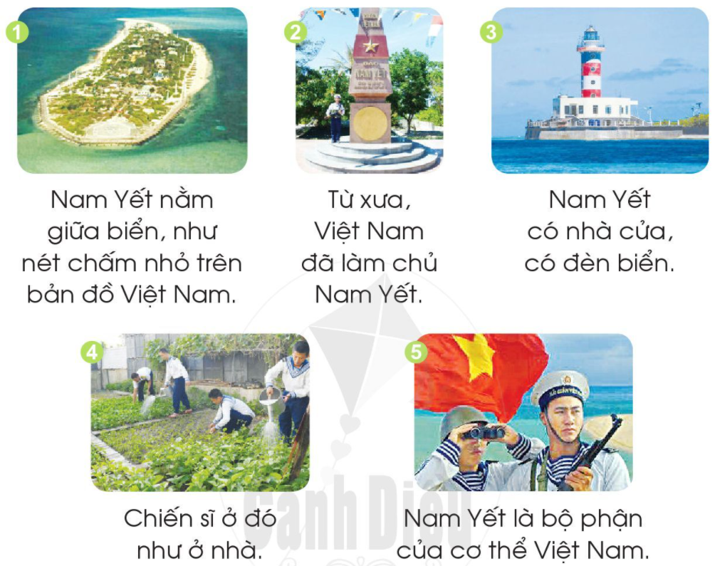
Nam Yết của em

Slide 21
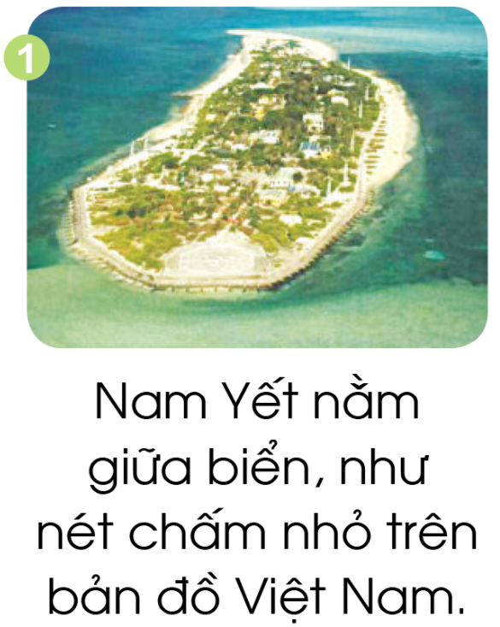
Nam Yết nằm giữa biển, như nét chấm nhỏ trên bản đồ Việt Nam.

Slide 22
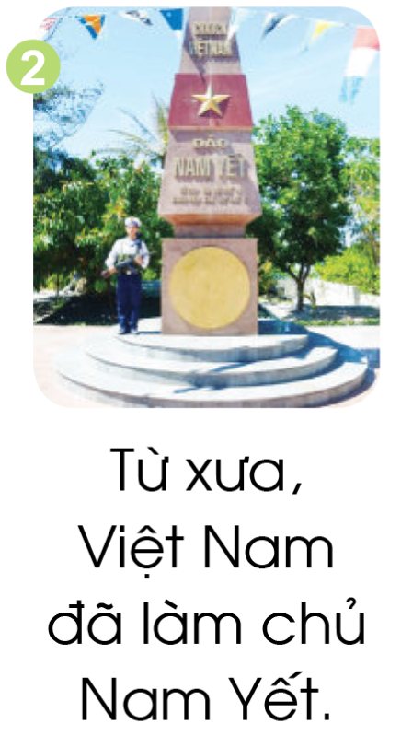
Từ xưa, Việt Nam đã làm chủ Nam Yết.

Slide 23
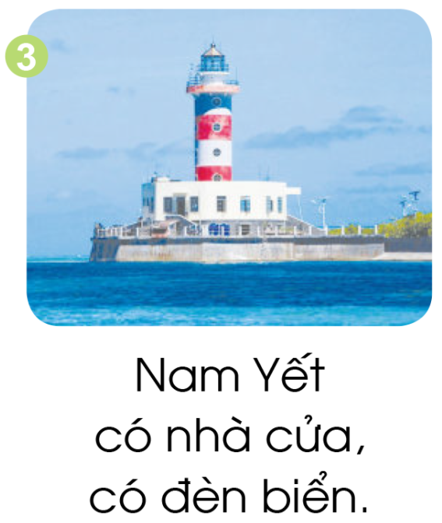
Nam Yết có nhà cửa, có đèn biển.

Slide 24
Chiến sĩ ở đó như ở nhà.

Slide 25
Nam Yết là bộ phận của cơ thể Việt Nam.

Slide 26
Nói điều em biết về đảo Nam Yết qua một tấm ảnh

